Slide 1
Développement Organisationnel dans un contexte d’Organisation de la Société Civile Internationale (OSCI)
Formation des Responsables des Organisations Membres de la FOASPS en gestion des Associations et Développement Organisationnel (DO)
Module 5 :
Approches de recherches de subventions
(Webinaire 5)

Slide 2

Module 5 : Objectif de la séance
D’ici la fin de la séance, les participants auront acquis des connaissances pertinentes pour :
Asseoir leur recherche de subventions sur des bases factuelles, dans le cadre général de la mobilisation de ressources
Améliorer l’élaboration des demandes de subventions grâce à la conception de propositions de projets et programmes de qualité
Intégrer à leur démarche, l’éthique de l’activité sociale propre aux associations humanitaires

Slide 3
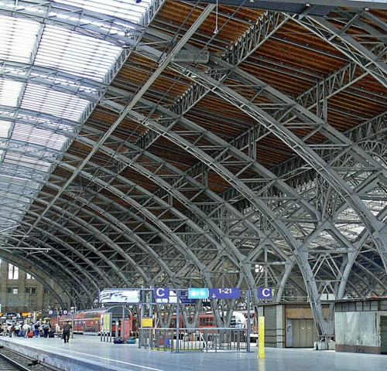
Structure et Plan de la séance
Chapitre 5.1 : La recherche de subventions dans le cadre général de la mobilisation de ressources
Chapitre 5.2 : Elaboration des demandes de subventions : propositions de projets et programmes
Chapitre 5.3 : L’éthique de l’activité sociale de l’association humanitaire

Slide 4

Chapitre 5.1 (1/4):
La recherche de subventions dans le cadre général de la mobilisation de ressources
Rappel : Les différentes sources de financement d’une association
L’autofinancement :
Les donations et legs :
Les aides publiques :
Les parrainages et le mécénat :
Les financements bancaires :
Les activités lucratives :
Le financement participatif
Le financement interne représente les premières ressources financières de l’association 1901
Effectués sans contrepartie, ils intègrent définitivement le patrimoine de l’association
En nature ou en espèces, les subventions permettent de financer des projets d’intérêt général.
Appelé aussi sponsoring, il permet de financer une association, moyennant une contrepartie
Une association peut souscrire à un prêt bancaire classique ou un crédit-bail mobilier pour se financement
Une association 1901 peut réaliser des activités économiques pour financer accessoirement ses activités
Le financement participatif permet de récolter des fonds via des plateformes digitales spécialisées

Slide 5

Chapitre 5.1 (2/4):
La recherche de subventions dans le cadre général de la mobilisation de ressources
Potentiels et défis par rapport à chaque source de financement
SOURCES | OPPORTUNITES | DEFIS
L’autofinancement :
Les donations et legs :
Les aides publiques :
Les parrainages et le mécénat :
Les financements bancaires :
Les activités lucratives :
Le financement participatif

Slide 6

Chapitre 5.1 (3/4):
La recherche de subventions dans le cadre général de la mobilisation de ressources
Potentiels et défis par rapport à chaque source de financement : Cas de la FOASPS
SOURCES | OPPORTUNITES | DEFIS
L’autofinancement :
Les donations et legs :
Les aides publiques (Nationales & PTF) :
Les parrainages et le mécénat :
Les financements bancaires :
Les activités lucratives :
Le financement participatif
Nos membres sont des associations comme nous
La noblesse de la mission plaide pour nous
C’est la source la plus fiable et pérenne si…
La noblesse de la mission plaide pour nous
Absence de banques solidaires, ou sociales
Le champ des activités est vaste (services d’expertise)
Potentiel élevé au regard des cas observés ailleurs
Elles ont-elles-même des défis pour la collecte
Les donateurs ne sont pas encore identifiés
Le manque de vision des acteurs du public
Les mécènes semblent difficiles à identifier
Identifier des activités rentables et bancables
Distinguer les activités lucratives des autres
Développer des solutions digitales appropriées

Slide 7
Chapitre 5.1 (4/4):
La recherche de subventions dans le cadre général de la mobilisation de ressources
Choix des trois sources prioritaires: Cas de la FOASPS
SOURCES | OPPORTUNITES | DEFIS
Réponses face aux défis
L’autofinancement :
Les donations et legs :
Les aides publiques (Nationales & PTF) :
Les parrainages et le mécénat :
Les financements bancaires :
Les activités lucratives :
Le financement participatif
Nos membres sont des associations comme nous
La noblesse de la mission plaide pour nous
C’est la source la plus fiable et pérenne si…
La noblesse de la mission plaide pour nous
Absence de banques solidaires, ou sociales
Le champ des activités est vaste (services d’expertise)
Potentiel élevé au regard des cas observés ailleurs
Elles ont-elles-même des défis pour la collecte
Les donateurs ne sont pas encore identifiés
Le manque de vision des acteurs du public
Les mécènes semblent difficiles à identifier
Identifier des activités rentables et bancables
Distinguer les activités lucratives des autres
Développer des solutions digitales appropriées
Réponses
Réponses
Réponses
Réponses
Réponses
Réponses
Réponses

Slide 8

Chapitre 5.2 (1/4):
Elaboration des demandes de subventions : propositions de projets et programmes
  Connaitre le demandeur de propositions/ destinataire de la demande de subvention
  Comprendre le processus de demande de subvention
Lire et analyser les lignes directrices des subventions
Suivre les instructions et respecter les délais
Intégrer une présentation de votre organisation et ses réalisations passées
Rédiger une déclaration de besoins convaincante

Slide 9
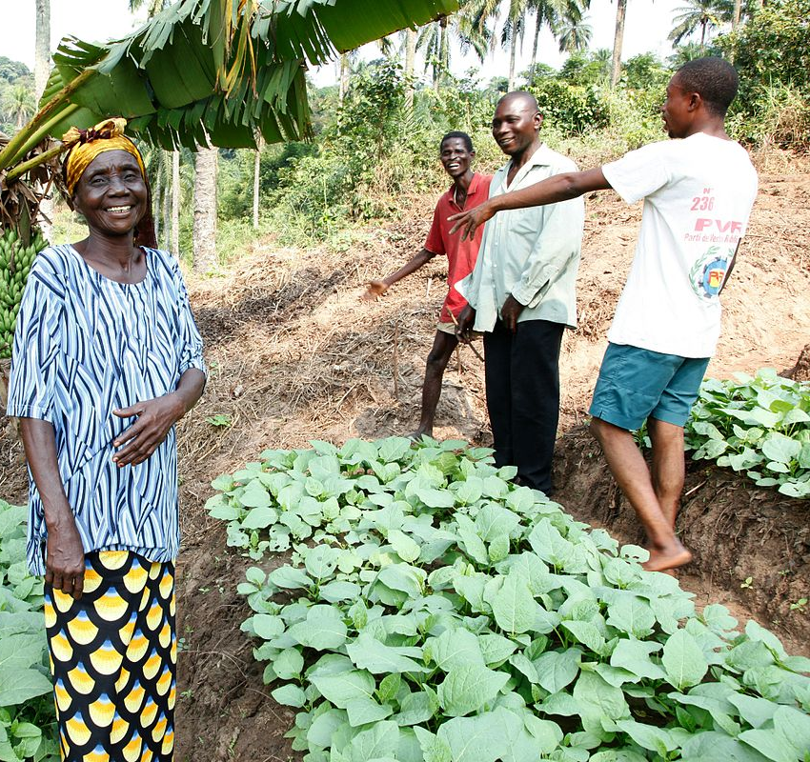
Chapitre 5.2 (2/4):
Elaboration des demandes de subventions : propositions de projets et programmes
Appuyez vos affirmations sur des données et des preuves fiables
  Fixer des objectifs et des résultats clairs
  Élaborer un budget réaliste
  Démontrer l'impact et le bénéfice pour la communauté
  Mise en réseau lors de conférences et d'événements
  Erreurs courantes à éviter
  Mauvaise compréhension des objectifs et des priorités du financeur
  Oubli de la documentation requise
  Utilisation d'un langage incohérent ou inexact
  Absence de preuves claires et convaincantes

Slide 10

Chapitre 5.2 (3/4):
Elaboration des demandes de subventions
Ressources et outils pour rédiger des demandes de subvention
Grants.gov : (https://www.grants.gov/) : Une source complète pour trouver des subventions fédérales aux États-Unis.
GlobalGiving.org : (https://www.globalgiving.org/) : Met en relation des organisations à but non lucratif, des donateurs et des entreprises dans presque tous les pays afin de soutenir divers projets.
Le Centre de la Fondation (Candid) : (https://candid.org/) : Candid fournit une multitude d'informations sur les fondations et leurs subventions, y compris une base de données mondiale.
Idéaliste : (https://www.idealist.org/) : Idéaliste est une plateforme qui met en relation des individus avec des opportunités, notamment des subventions et des financements pour des projets dans le monde entier.
Guide des financements européens : (https://www.european-funding-guide.eu/) Se concentre sur les possibilités de financement en Europe pour les étudiants, les chercheurs et les organisations.22

Slide 11

Chapitre 5.2 (4/4):
Elaboration des demandes de subventions
Ressources et outils pour rédiger des demandes de subvention
Fonds pour les ONG : (https://www2.fundsforngos.org/) : Une plateforme fournissant des informations sur les subventions et les ressources pour les ONG au niveau mondial.
Devex : (https://www.devex.com/) : Devex est une plateforme médiatique destinée à la communauté mondiale du développement et propose également une base de données sur les emplois et les financements.
Espace subvention : (https://grantspace.org/) : Service de Candid, GrantSpace fournit des ressources et des informations pour soutenir le secteur social.
Open Society Foundations : (https://www.opensocietyfoundations.org/) : Les Open Society Foundations accordent des subventions à des projets et initiatives dans le monde entier, en se concentrant sur la justice, la gouvernance et les droits de l'homme.
AidData : (https://www.aiddata.org/) : AidData se concentre sur le suivi et la visualisation du financement du développement international, y compris les subventions de diverses organisations.

Slide 12

Chapitre 5.3 (1/2):
L’éthique de l’activité sociale de l’association humanitaire
Comment se pose la question
  Sommes-nous des associations humanitaires ?
  Le secteur de la santé peut-il être non humanitaire ?
  Rappel de l’humanitaire sur ses différentes faces
    L’humanitaire d’état
    L’humanitaire philanthropique
    L’humanitaire religieux
    L’humanitaire sanitaire
    L’humanitaire dans la gestion des crises et des urgences
  Les concepts et le langage de l’humanitaire
    La vie privée des acteurs
    L’inclusion (genre, handicapés, orientation sexuelle, race, nation, etc…)
    Le devoir d’ingérence contre la souveraineté des états
    La loi du tapage (Plaidoyer et dénonciation)
    L’accès aux victimes en cas de crise humanitaire
    L’argent dans l’humanitaire (D’où vient-il ?)

Slide 13

Chapitre 5.3 (2/2):
L’éthique de l’activité sociale de l’association humanitaire
L’argent dans l’humanitaire
  La provenance de l’argent : il faut veiller à la diversification des sources
  L’utilisation de l’argent reçu des partenaires doit faire l’objet de toutes les attentions
  La transparence des budgets et leur contrôle par des instances indépendantes est une exigence majeure
  Les choix d’investissement doivent être scrupuleusement scrutés
  Disposer d’une charte d’éthique qui intègre des valeurs clés y compris l’attitude par rapport à l’argent et à son utilisation peut être utile
  Faire attention aux comportements ostentatoires

Slide 14

CONCLUSION
  Une association pour être viable doit avoir une vision claire des moyens qu’elle se donne pour atteindre ses objectifs
  Elle doit mettre la mobilisation de ses ressources internes au cœur de la stratégie de financement de ses activités
  Elle doit diversifier ses sources de financement pour créer les conditions de sa durabilité
  Elle doit disposer d’une banque de projets avec des propositions à adapter suivant les opportunités qu’elle croise
  Elle doit promouvoir une éthique et une bonne gouvernance dans la gestion de ses finances
  Elle doit trouver un équilibre entre sa nature intrinsèque, sa vocation sociale et sa pertinence humanitaire

